Slide 1
Презентация к родительскому собранию «Готовность к школе»

Slide 2
«Быть готовым к школе – не значит уметь читать, писать и считать. Быть готовым к школе – значит быть готовым всему этому научиться».

Slide 3
«портрет» идеального первоклассника»
Желание учиться.
Хорошее здоровье.
Развитая моторика, хороший уровень развития познавательных процессов.
Стремление к общению, развитая волевая сфера.

Slide 4
Готовность ребёнка к школе
Готовность к обучению в школе рассматривают как комплексную характеристику ребенка, при которой раскрываются все уровни развития психологических качеств, являющихся наиболее важными предпосылками для нормального включения в новую социальную среду и для формирования учебной деятельности.

Slide 5
Готовность к школе включает в себя несколько компонентов:
Физическая готовность
Здоровье, моторика рук, движения, возраст.
Психологическая готовность
Интеллектуальная, мотивационная, волевая, коммуникативная.
Специальная готовность
Чтение, счет, учебные умения.

Slide 6
Физиологическая готовность ребёнка к школе
Этот аспект означает, что ребёнок должен быть готов к обучению в школе физически. То есть состояние его здоровья должно позволять успешно проходить образовательную программу. Физиологическая готовность подразумевает развитие мелкой моторики (пальчиков), координации движения. Ребёнок должен знать, в какой руке и как нужно держать ручку. А также ребёнок при поступлении в первый класс должен знать, соблюдать и понимать важность соблюдения основных гигиенических норм: правильная поза за столом, осанка и т.п.

Slide 7
С поступлением в школу:
игровая деятельность сменяется учебной,
учитель обращается к ученику, как правило, строже, чем воспитательница,
возникают отношения «ученик-учитель»,
дома к ребенку относятся по – другому, как к человеку, у которого есть своя «работа», обязанности, права,
в классе много незнакомых ребят, с которыми он будет учиться.
ЭТО ТРЕБУЕТ ОТ РЕБЕНКА
ПСИХОЛОГИЧЕСКОЙ ЗРЕЛОСТИ,
ГОТОВНОСТИ К ПЕРЕМЕНАМ.

Slide 8
Психологическая готовность ребёнка к школе
Составляющие психологической готовности:
Личностно-социальная готовность
Интеллектуальная готовность
Мотивационная готовность
Эмоционально-волевая готовность

Slide 9
Личностная и социальная готовность
Состоит из навыков и способности войти в контакт с одноклассниками и учителями.
Умение общаться со сверстниками.
Умение участвовать в групповом взаимодействии, действовать совместно с другими, учитывать интересы других детей или коллективные интересы, умение отстаивать свое мнение, уступать при необходимости.
Умение чувствовать разницу в общении с детьми, учителями и другими взрослыми, родителями.
У малыша к моменту поступления в школу должен быть достаточно разнообразный опыт общения с незнакомыми людьми. Необходимо дать ему возможность самому установить контакты с окружающими в поликлинике, на детской площадке, в магазине и т.д.

Slide 10
Личностная готовность
Желание быть школьником
Навыки общения
Эмоциональное здоровье
Самостоятельность
Самоорганизация

Slide 11
Интеллектуальная готовность к школе означает:
Развитие произвольного внимания
(способность удерживать внимание на выполняемой работе 15-20 минут);
Возможность логического и механического запоминания;
Сформированность мыслительных операций
(умение сравнивать, анализировать, обобщать, делать самостоятельные выводы);
Наличие у ребенка кругозора, запаса конкретных знаний;
Развитие тонких движений руки и зрительно-моторной координации.

Slide 12
Интеллектуальная готовность
Кругозор ребенка
Память (слуховая, зрительная)
Мышление
Зрительно-моторная координация
Развитие речи
Внимание

Slide 13
Мотивационная готовность
Рассказывать о своих школьных годах, вспоминайте смешные и поучительные случаи.
Читать вместе с ребенком книги о школе.
Рассказывать о школьных порядках.
Можно устроить малышу экскурсию по будущей школе, показав ему, где он будет учиться.
Просмотр фильмов о школе, телепередач о школьной жизни с последующим обсуждением.
Показ фотографий, грамот, связанных со школьными годами родителей.
Игры в школу.

Slide 14
Эмоционально-волевая готовность ребёнка к школе предполагает:
Способность делать не только то, что хочу, но и то, что надо, не бояться трудностей, разрешать их самостоятельно.
Возможность длительное время выполнять не очень интересное задание.
Адекватная самооценка и положительный образ себя.
Умение регулировать свое поведение, эмоции.
Развитию волевой готовности способствует изобразительная деятельность, конструирование, т.к они побуждают длительное время сосредотачиваться на задании.
Игры учат спокойно дожидаться своей очереди, своего хода, с достоинством проигрывать, выстраивать свою стратегию и при этом учитывать постоянно меняющиеся обстоятельства и т.д.

Slide 15
К 6 – 7 годам ребенку необходимо знать:
свой адрес и название города, в котором он живет;
название страны и ее столицы;
имена и отчества своих родителей, информацию о месте их работы;
времена года, их последовательность и основные признаки;
названия месяцев, дней недели;
основные виды деревьев и цветов;
ему следует уметь различать домашних и диких животных
Ребенок должен ориентироваться во времени, пространстве и своем ближайшем окружении.
.

Slide 16
Упражнения для развития мышления:
складывать мозаику без помощи взрослого,
назови одним словом;
определять последовательность событий, что было сначала, а что – потом;
загадки;
закончи предложение (Река широкая, а ручей….);
четвертый лишний;
определять несоответствия в рисунках.

Slide 17
Внимание
Заниматься каким-либо делом, не отвлекаясь, в течение двадцати-тридцати минут.
Находить сходства и отличия между предметами, картинками.
Уметь выполнять работу по образцу, например, с точностью воспроизводить на своем листе бумаги узор, копировать движения человека и т.д.
Легко играть в игры на внимательность, где требуется быстрота реакции.

Slide 18
Память
Запоминание 10-12 картинок.
Рассказывание по памяти стихотворения. скороговорки, пословицы, сказки и т.п.
Пересказ текста из 4-5 предложений

Slide 19
Мелкая моторика
Правильно держать в руке ручку, карандаш, кисть и регулировать силу их нажима при письме и рисовании.
Раскрашивать предметы и штриховать их, не заходя за контур.
Вырезать ножницами по линии, нарисованной на бумаге.

Slide 20
Развитие речи
Фонематический слух
Умение различать звуки в слове
Четкое звукопроизношение
Отсутствие логопедических проблем
Словарный запас
Грамматический строй речи
Использует в речи глаголы, существительные, прилагательные, местоимения, числительные и т.д.)
Умение правильно строить предложения, согласовывать слова между собой
Связная речь
Последовательное изложение своих мыслей, умение составлять рассказ по картинке
Кругозор
Знания об окружающем мире

Slide 21
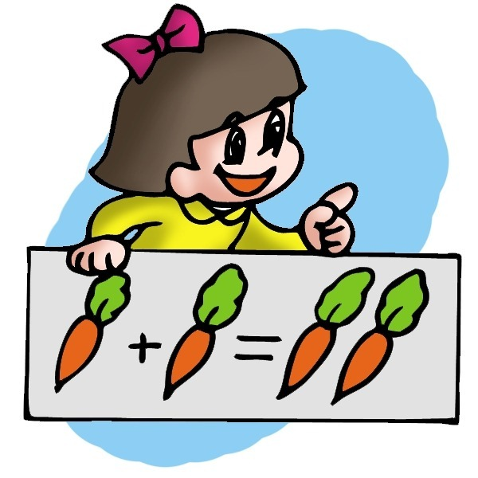
Математика.
Цифры от 0 до 10
Прямой счет от 1 до 10 и обратный от 10 до 1
Арифметические знаки: ”+”, ”-”, ”=”
Деление круга, квадрата на две (четыре) равные части
Ориентирование в пространстве и на листе бумаги: справа, слева, вверху, внизу, над, под, за, между и.т.п.

Slide 22
Психологически готовый ребенок к школе:
Личностно – социальная готовность
Готов к общению
и взаимодействию –
как со взрослыми,
так и со сверстниками
Интеллектуальная готовность
Имеет широкий кругозор,
запас конкретных знаний,
понимает основные
закономерности
Мотивационная готовность
Желание идти в школу,
вызванное
адекватными причинами
(учебными мотивами).
Эмоционально – волевая готовность
Умеет контролировать
эмоции и поведение

Slide 23
Память
Мышле
ние
Здоро
вье
Самостоятельность
Самоорганизация
Речь,
кругозор
Внимние
Зрительно-моторная
Координа
ция
Желание быть школьни
ком
Умение
общаться
Готовность ребенка
к школе

Slide 24
А теперь поговорим о часто встречающихся безобидных родительских поведениях, которые приводят к детскому неврозу.
1. «Вот пойдёшь в школу, там тебе…» «Ты, наверное, будешь двоечником!...»
(Могут вызвать чувство тревоги, неверия в свои силы, утрату желания идти в школу.)
2. «Знаешь, как мы будем тебя любить, если ты станешь отличником!...»
(Крах родительских надежд может стать источником детских страданий, потери уверенности в родительской любви, а значит уверенности в себе.)
3. «Учись так, чтобы мне за тебя краснеть не приходилось!»
(Родителям кажется, что их собственное самоуважение зависит от оценок ребёнка, часто такой непосильный психологический груз приводит ребёнка к неврозу.)
4. «Ты обещаешь мне не драться в школе и не бегать, а вести себя тихо и спокойно?»
(Не ставьте перед ребёнком невыполнимые цели, не толкайте его на путь заведомого обмана.)
5. «Попробуй мне только еще сделать ошибки в диктанте!»
(У ребёнка под постоянной тяжестью угрозы наказания могут возникнуть враждебные чувства к родителям, развиваться комплекс неполноценности т др.)

Slide 25
Готовность родителей:
Все время поддерживать ребёнка.
Научиться сопереживать с ребёнком тяжелые моменты.
Удержаться от замечаний и претензий.
Относиться к ребёнку крайне деликатно.
Много разговаривать, искренне интересоваться мыслями маленького школьника, его чувствами, а не только тем, сделал ли он уроки и что ел на обед.
Относиться с уважением к педагогу.
Все сложности ребёнок сможет преодолеть достаточно быстро и легко.

Slide 26
Детей учит то, что их окружает. - Если ребёнка часто критикуют – он учится осуждать. - Если ребёнку часто демонстрируют враждебность – он учится драться. - Если ребёнка часто высмеивают – он учится быть робким. - Если ребёнка часто позорят – он учится чувствовать себя виноватым. - Если к ребёнку часто бывают снисходительны – он учится быть терпимым. - Если ребёнка часто подбадривают – он учится уверенности в себе. - Если ребёнка часто хвалят – он учится оценивать. - Если с ребёнком обычно честны – он учится справедливости. - Если ребёнок живёт с чувством безопасности – он учится верить. - Если ребёнок живет в атмосфере дружбы и чувствует себя нужным – он учится находить в этом мире любовь
Любите ребёнка просто так, ни за что.
Любите потому, что он есть, что он ваш ребёнок.

